Slide 1
מבנה בסיסי של הכלב

Slide 2
איזה מערכות יש בגוף הכלב?

Slide 3


Slide 4
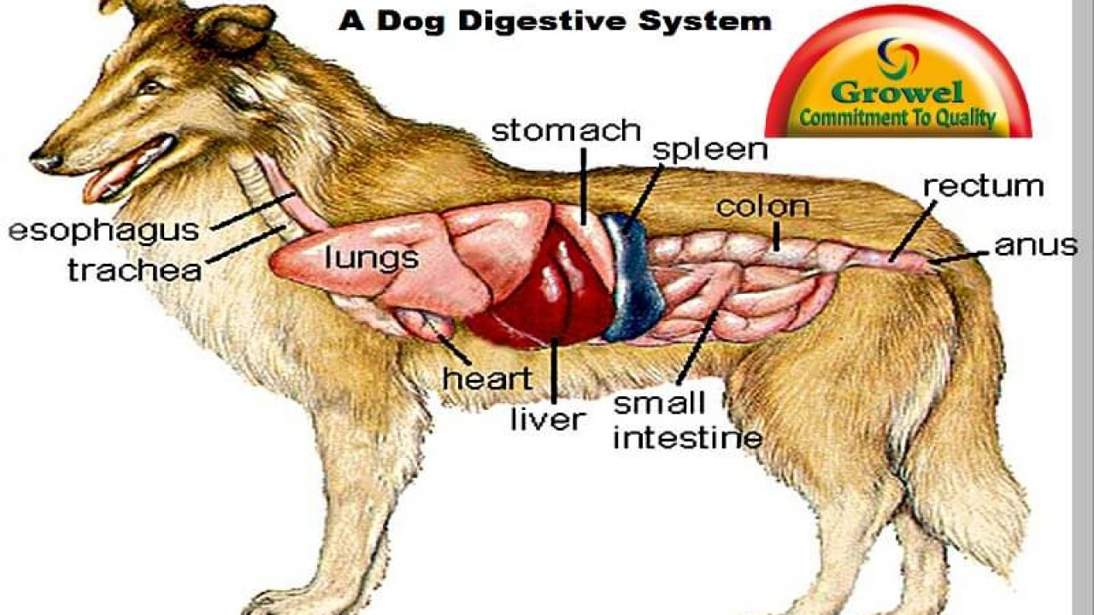
קיבה
טחול
המעי הגס
רקטום
ושט
פי הטבעת
קנה הנשימה
ריאות
לב
כבד
המעי
הדק

Slide 5
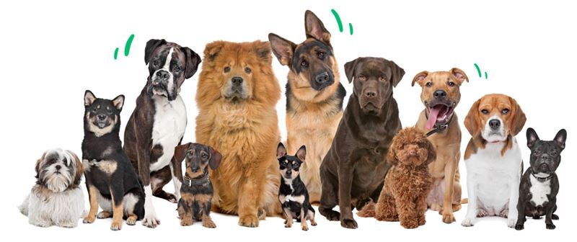

Slide 6
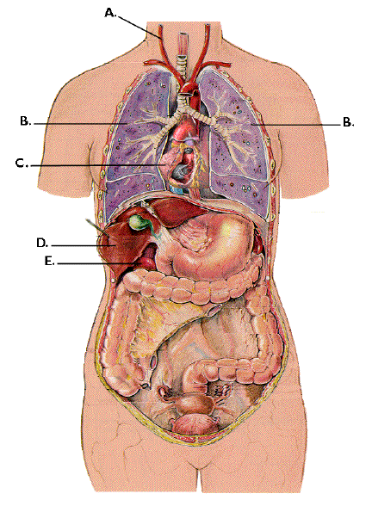
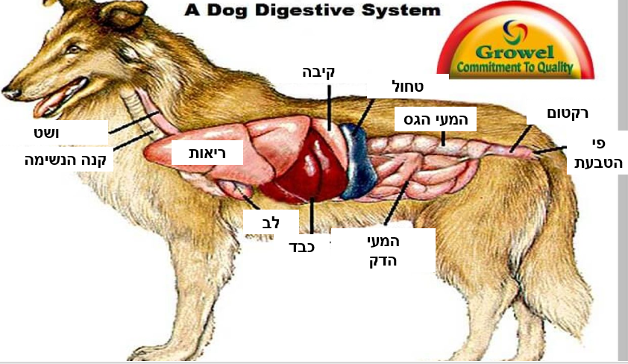

Slide 7
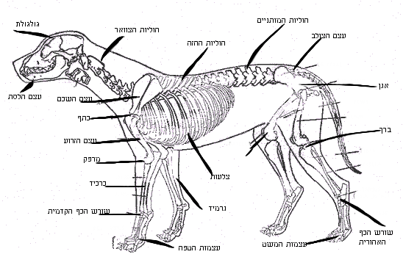

Slide 8
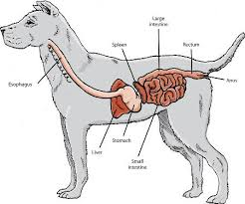

Slide 9
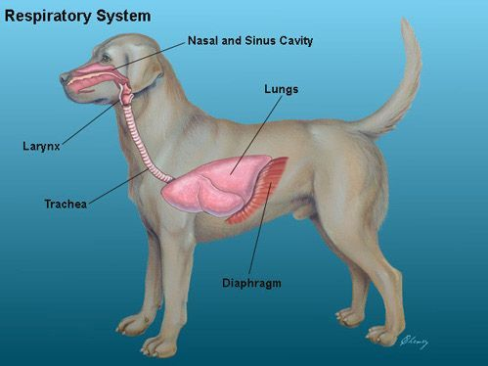

Slide 10
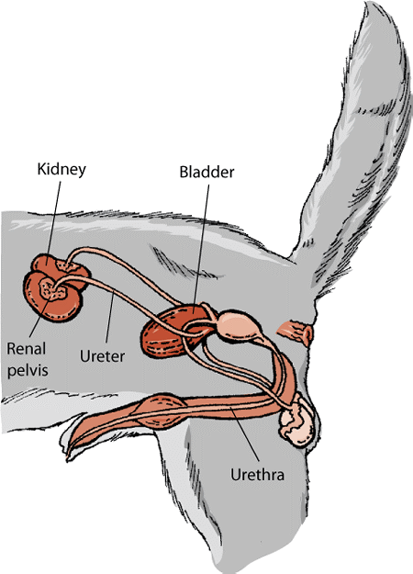

Slide 11
